Slide 1
Mathematik 9 Abels

Slide 2

$\sqrt{0,25}=$
$\sqrt{36}=$
$\sqrt{0}=$

Slide 3
Was ist eine quadratische Gleichung ?

Slide 4
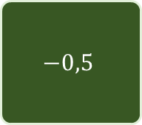
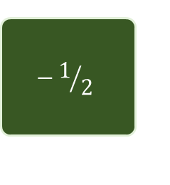
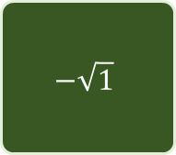
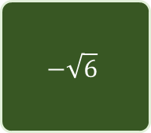
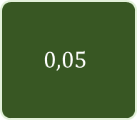
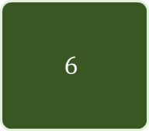
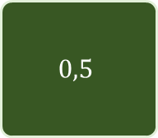
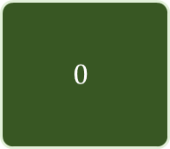
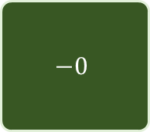
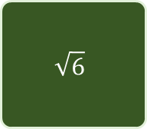
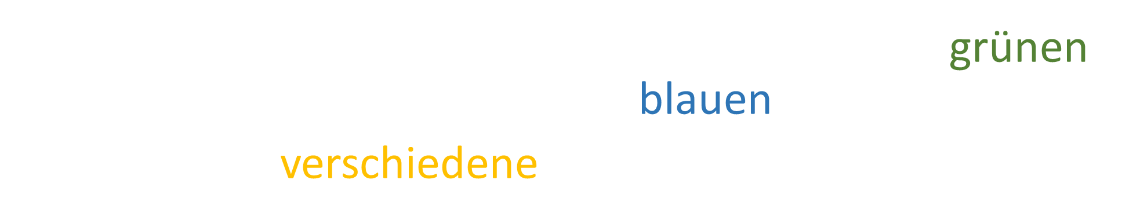
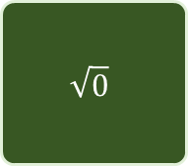
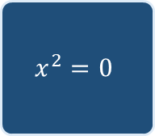
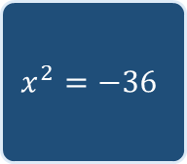
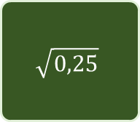
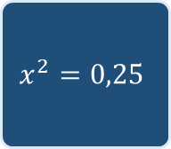
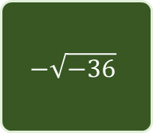
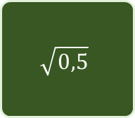
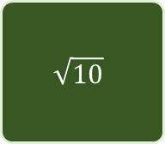
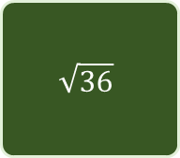
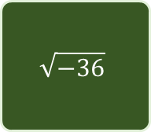
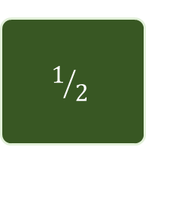
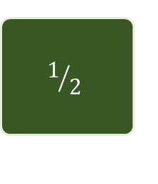
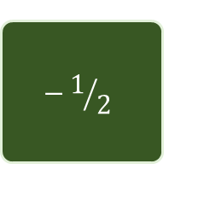
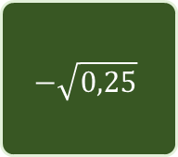
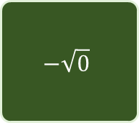
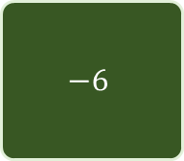
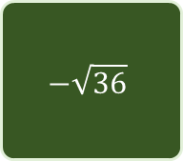
Prüfe jeweils durch Einsetzen in $x$, welche der grünen Karten eine Lösung der blauen Karte ist.
Wie viele verschiedene Lösungen gibt es jeweils?
$$0,05$$
$$\sqrt{0,25}$$
$$0,5$$
$$0$$
$$\sqrt{10}$$
$$\sqrt{0}$$
$$6$$
$$−\sqrt{−36}$$
$$\sqrt{6}$$
$$−1/2$$
$$x^{2}=0,25$$
$$1/2$$
$$−1/2$$
$$x^{2}=0$$
$$1/2$$
$$−6$$
$$x^{2}=−36$$
$$\sqrt{−36}$$
$$\sqrt{0,5}$$
$$−0,5$$
$$−\sqrt{0,25}$$
$$−\sqrt{0}$$
$$−0$$
$$−\sqrt{1}$$
$$\sqrt{36}$$
$$−\sqrt{6}$$
$$−\sqrt{36}$$

Slide 5



Quadratische Gleichungen: $x^{2}=a$
Die quadratische Gleichung der Form $x^{2}=a$ hat für …
$a>0$ zwei Lösungen: $x_{1}=+\sqrt{a}$ und $x_{2}=−\sqrt{a}$
$a=0$ eine Lösung: $x=0$
$a<0$ keine Lösung
Beispiele:
$$x^{2}=1,44$$ $x_{1,2}=±\sqrt{1,44}$ $$x_{1,2}=±1,2$$ $$L=\{−1,2;1,2\}$$ | $$| \sqrt{}$$ $$| TR$$ $$| L$$ | $$x^{2}=0$$ $$x=0$$ $$L=\{0\}$$ | $$| \sqrt{}$$ $$| L$$ | $$x^{2}=−64$$ $$L=\{ \}$$ | $$| L$$

Slide 6
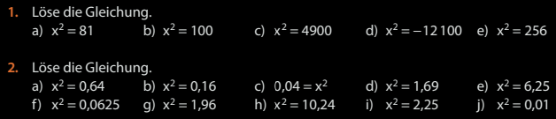
Fun40/41

Slide 7

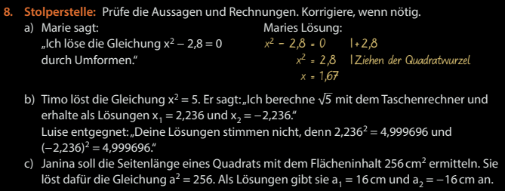
Fun41

